Slide 1

Til underviseren:
Vejledning
  Denne powerpoint er lavet til TEC til brug på 1. introdag.
  - Tider, program og billeder er vejledende og aftales lokalt med din leder.
  Der er indsat slides til alle 3 forløb dvs. elektriker, personvognsmekaniker og cykelmekaniker (slides 16-25), men hvis du kun bruger det ene forløb, kan du slette de andre slides.
  Rækkefølgen på slides er du også velkommen til at ændre i.
  -Vi anbefaler, at I max bruger 10-12 minutter på ”Intro til EUD” (slide 9-15). Undgå at gå for meget ned i detaljer og tunge facts. Giv i stedet gerne eksempler ud fra jeres skole omkring jeres uddannelser og dagligdagen. Vi skal huske, at eleverne stadig er ret langt fra et uddannelsesvalg, og at de bliver introduceret til EUD via UU’s vejledning i løbet af udskolingen.
  Indhold:
  Slide 2-5: Velkomst, formål og program
  Slide 6: Valgfri film da mange 8. kl. har set den hjemme på skolen som en del af forberedelsen.
  Slide 7-8: Intro til introdage på el og mekanik
  Slide 9-15: Intro til EUD
  Slide 16-25: Øvelser og rundtur
  Slide 26-28: Afrunding og evaluering
  Slide 29: Tak for i dag

Slide 2
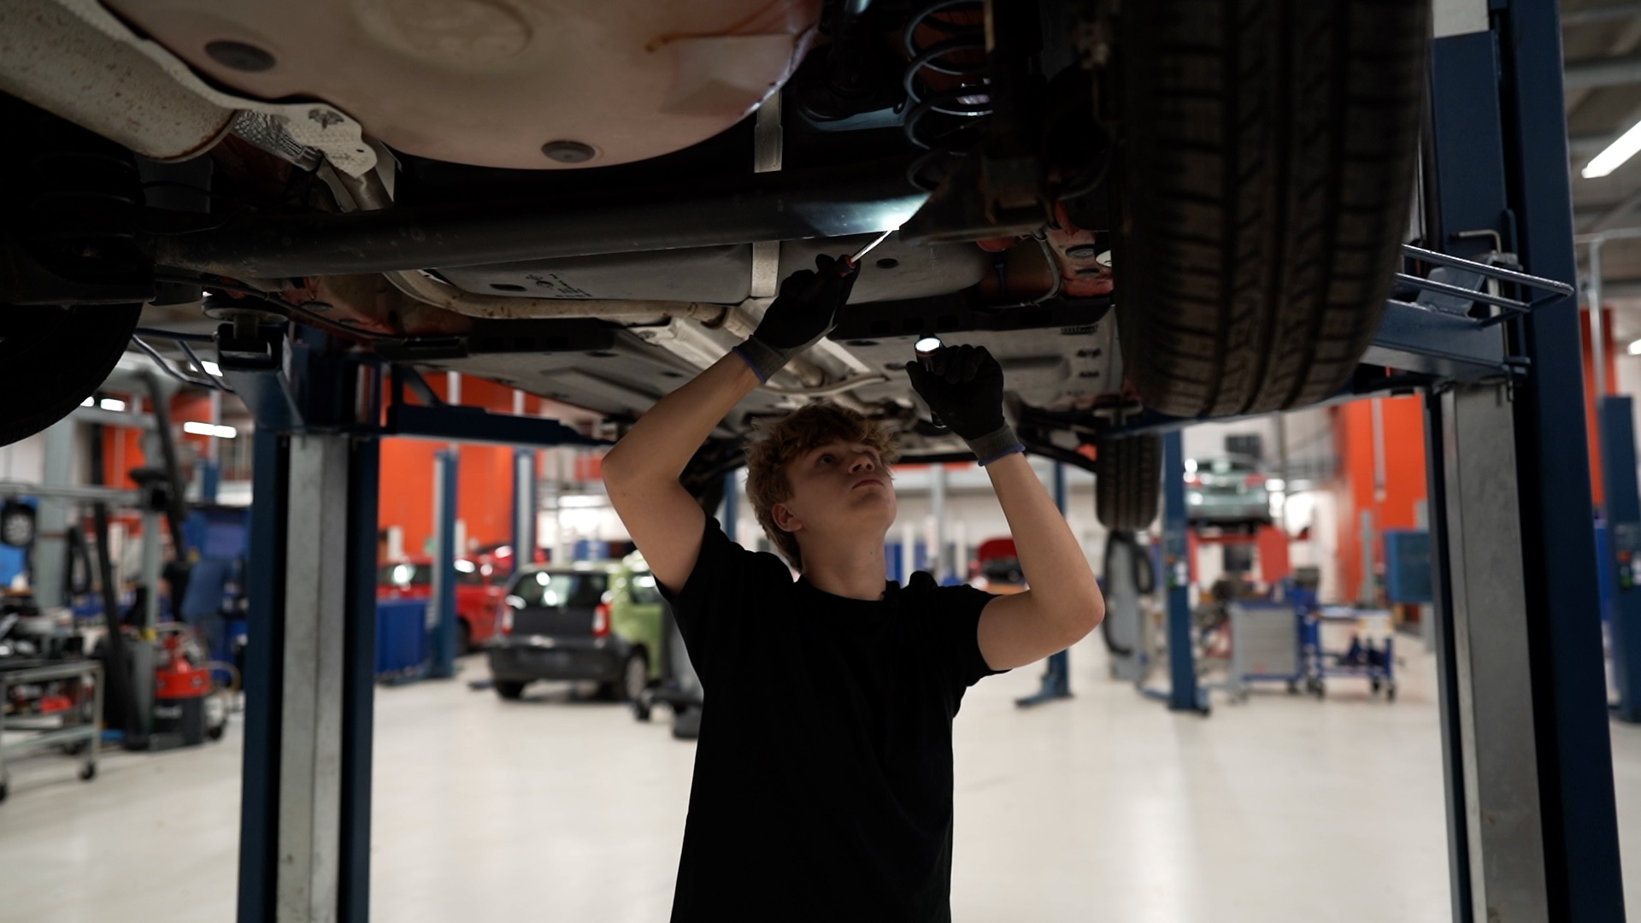
Velkommen til
1. INTRODAG PÅ TEC
Notes:
Start-slide når eleverne kommer og du byder velkommen.

Slide 3
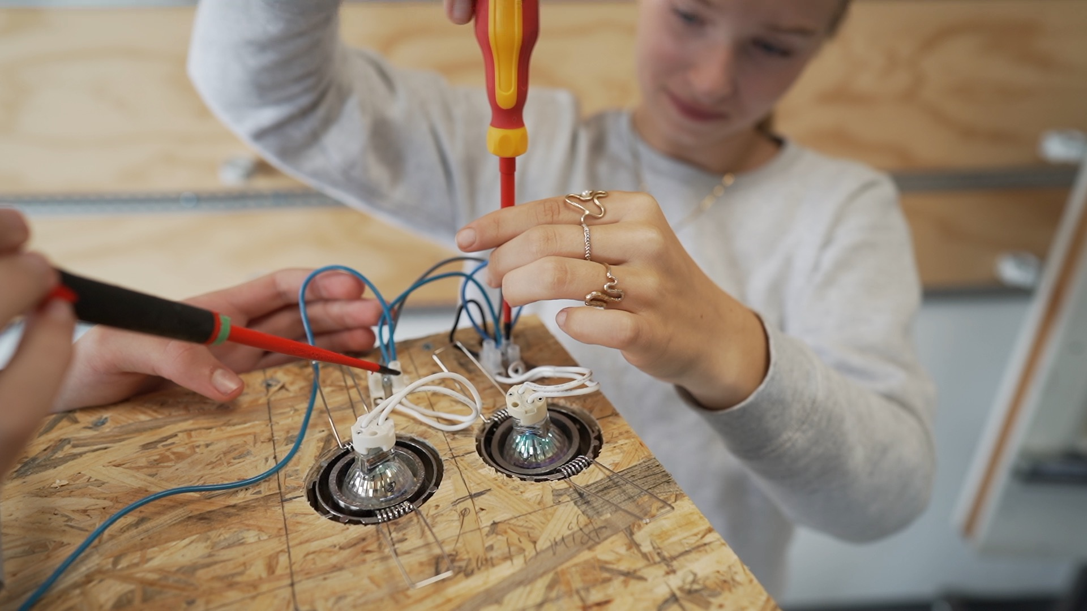
Lidt info om
tec
Notes:
Fortæl gerne lidt om skolen vi er på
-Kendetegn
- Hvilke typer uddannelserne man kan tage her
- vis evt. en video om skolen
Spørg gerne ind til hvad de ved om skolen (hvis de har forberedt sig hjemmefra)
Vi opfordrer også til, at du som underviser, fortæller lidt om hvem du er og din uddannelsesvej.

Slide 4
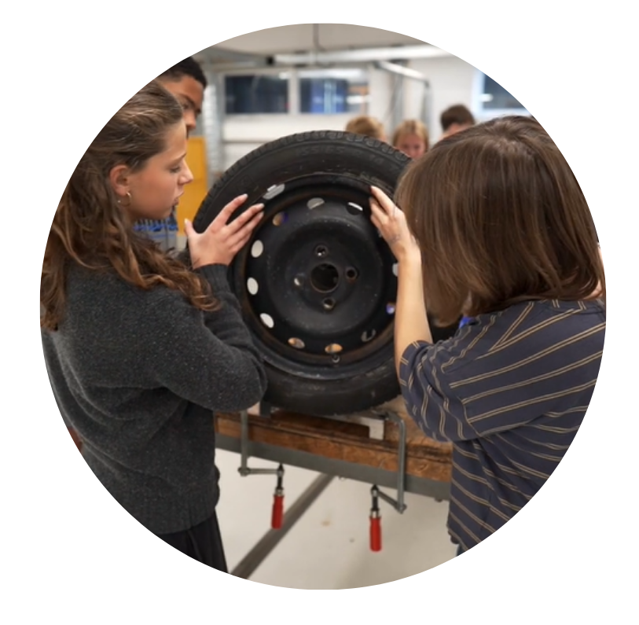
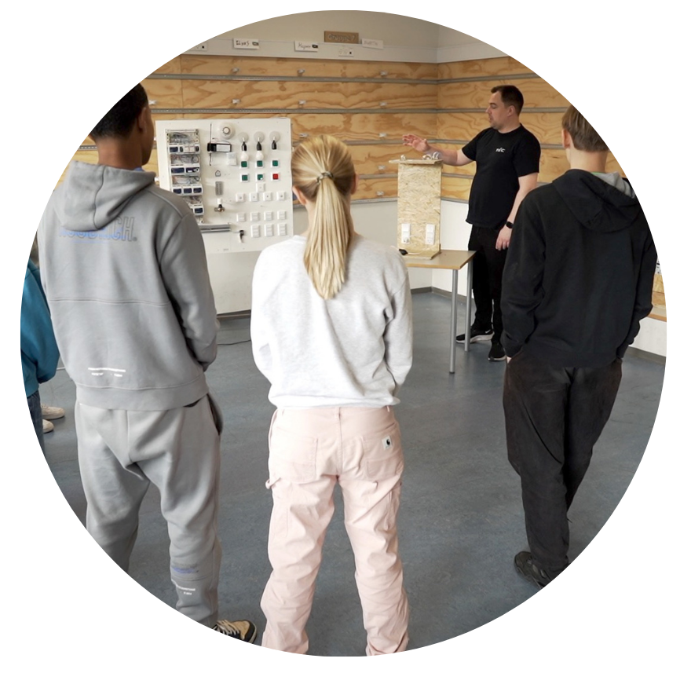
Hvad skal i have ud af i dag?
  Få en fornemmelse af hvad en erhvervsskole er samt ligheder/forskelle til folkeskolen, som I kender.
  Få et indblik i undervisningsformens vekslen mellem teori og praksis
  Prøve kræfter med en af vores uddannelser på TEC ☺
Omsorg, sundhed
og pædagogik
Kontor, handel og forretningsservice
Fødevarer, jordbrug
og oplevelser
Teknologi, byggeri
og transport

Slide 5
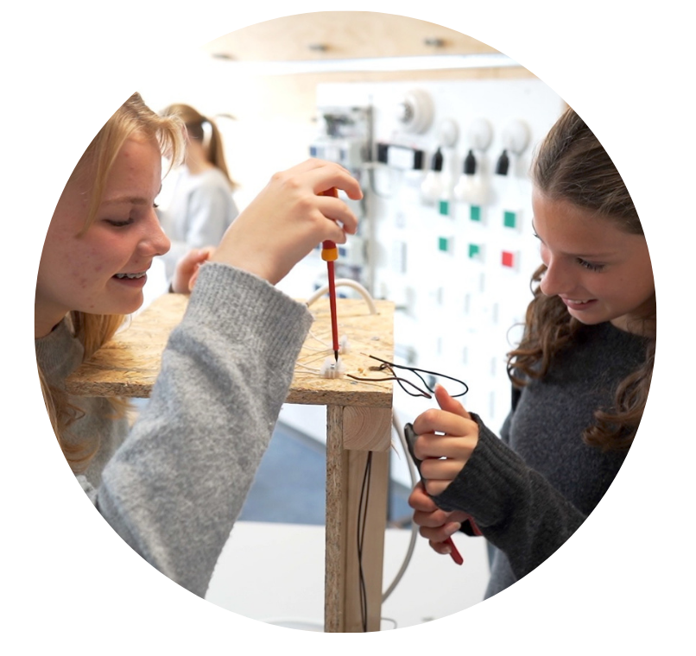
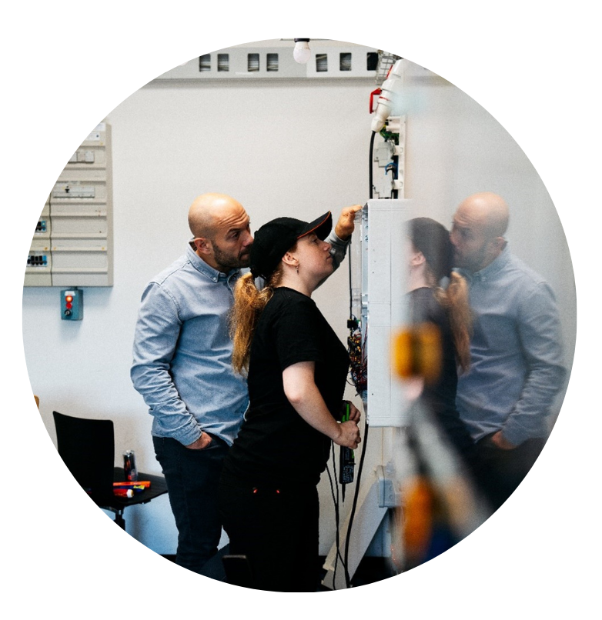
program
09:00-09:30 Velkommen + intro til TEC og EUD
09:30-11:00 Øvelser: INDSÆT
11:00-11:30 Rundtur på skolen
11:30-12:00 Frokost
12:00-13:30 Øvelser: INDSÆT
13:30-13:45 Afrunding og evaluering
Omsorg, sundhed
og pædagogik
Kontor, handel og forretningsservice
Fødevarer, jordbrug
og oplevelser
Teknologi, byggeri
og transport
Notes:
OBS. juster program så tider og indhold passer. Dette er kun vejledende.

Slide 6

Omsorg, sundhed
og pædagogik
Kontor, handel og forretningsservice
Fødevarer, jordbrug
og oplevelser
Teknologi, byggeri
og transport
Notes:
Overordnet film der introducerer til introdagene. Hvis eleverne har set den hjemme på skolen så spring den gerne over..
www.copenhagenskills.dk/introdage-paa-eud/ (filmen er en del af forberedelsesmaterialet som klasselæreren/vejlederen gerne skal have lavet med eleverne forud for besøget.

Slide 7

Omsorg, sundhed
og pædagogik
Kontor, handel og forretningsservice
Fødevarer, jordbrug
og oplevelser
Teknologi, byggeri
og transport
Notes:
Introfilm om introdag på ELEKTRIKER uddannelsen. (vis kun den video med det forløb du kører)
https://vimeo.com/892891236?share=copy

Slide 8

Omsorg, sundhed
og pædagogik
Kontor, handel og forretningsservice
Fødevarer, jordbrug
og oplevelser
Teknologi, byggeri
og transport
Notes:
Introfilm om introdag på CYKEL- OG PERSONVOGNSMEKANIKER. (vis kun den video med det forløb du kører)
https://vimeo.com/894895860?share=copy

Slide 9
Intro til erhvervsuddannelser
Notes:
Hjælpemanus:
Jeg vil gerne bruge de næste 10 minutter på at fortælle jeg lidt om hvad en erhvervsuddannelse egentlig er for noget. I kender jo alle grundskolen rigtig godt, men måske er det første gang I er på en erhvervsskole?
Gå videre til næste slide.

Slide 10

Omsorg, sundhed
og pædagogik
Kontor, handel og forretningsservice
Fødevarer, jordbrug
og oplevelser
Teknologi, byggeri
og transport
Notes:
Valgfri: denne animationsfilm introducerer til EUD og er målrettet udskolingselever. Varer 1,5 min. Valgfrit om man vil bruge denne. Kan også findes her: https://youtu.be/OdMziStHxuQ
Hjælpemanus:
Nu skal vi se en kort film, der fortæller hvad en erhvervsuddannelse er for noget.

Slide 11
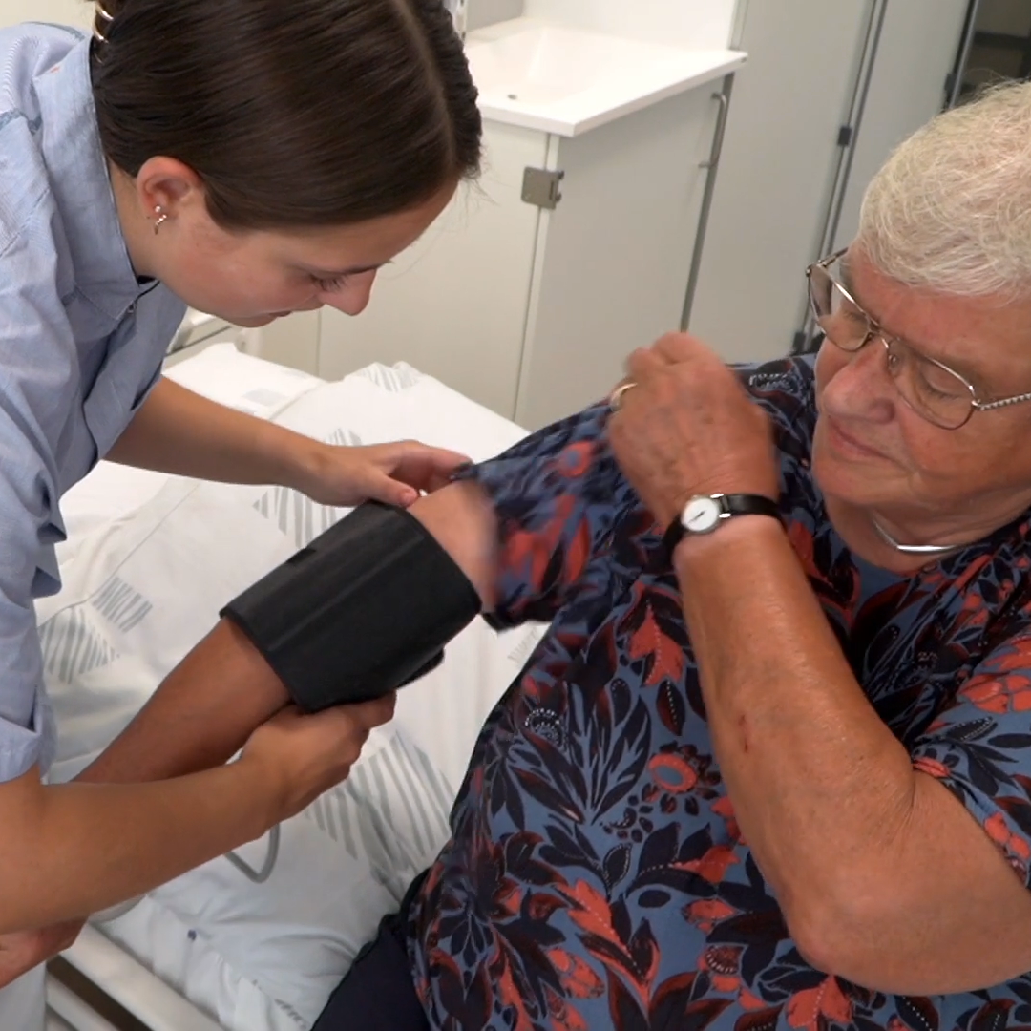
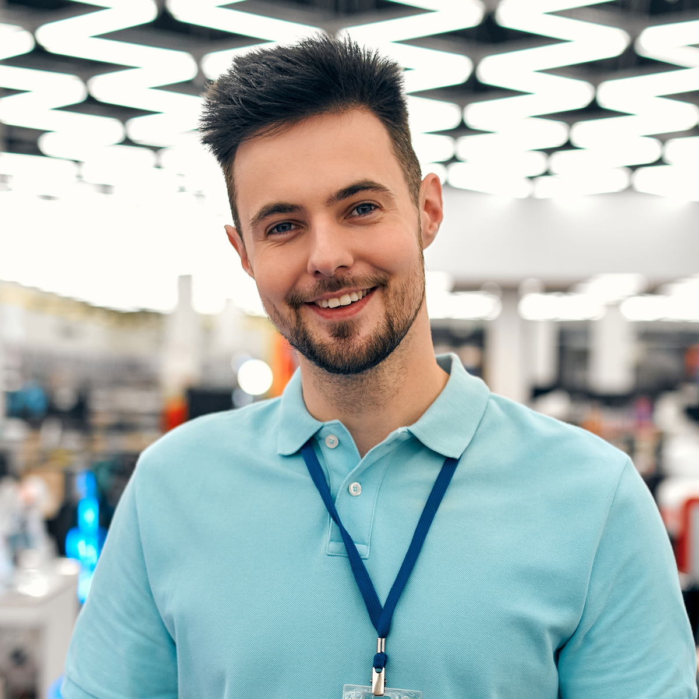
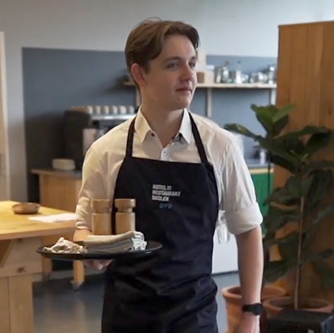
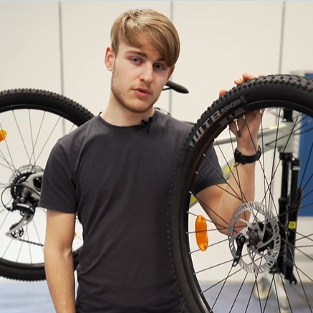
Erhvervsuddannelser er forskellige
Omsorg, sundhed
og pædagogik
Kontor, handel og forretningsservice
Fødevarer, jordbrug
og oplevelser
Teknologi, byggeri
og transport
Omsorg, sundhed
og pædagogik
Kontor, handel og forretningsservice
Fødevarer, jordbrug
og oplevelser
Teknologi, byggeri
og transport
Notes:
Hjælpemanus:
Der er mange erhvervsskoler, og på hver af dem er der en masse forskellige erhvervsuddannelser inden for de her 4 områder.
Næste slide

Slide 12
Der er over 100 erhvervsuddannelser
Kontor-uddannelsen
Gastronom
Event-koordinator
Ambulance-behandler
Medie-grafiker
Frisør
Sosu-hjælper
Handel
Bygnings-snedker
Tandklinik-assistent
Pædagogisk
assistent
Veterinær-sygeplejerske
Ernærings-assistent
Notes:
I dag er I jo på TEC her på Frb./Hvidovre.. hvor vi har de her forskellige uddannelser (uddyb). Vores uddannelser handler blandt andet om.. (Fortæl lidt mere om TEC’s uddannelser.)

Slide 13
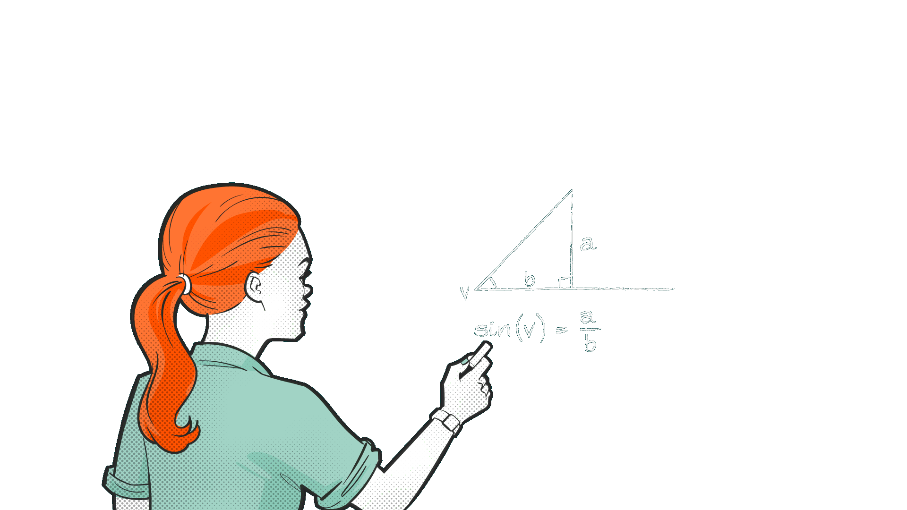
Det du lærer, bruger du
Notes:
Hjælpemanus:
Noget af det der er ens og særligt for erhvervsuddannelserne, er måden du lærer på. Det du lærer i teorilokalet er altid noget, du får lov til at prøve af og øve dig i i praksis bagefter.
Og størstedelen af din uddannelse foregår ude på en arbejdsplads – også kaldet en læreplads. Det kan fx være på et værksted, en elektrikervirksomhed et hospital alt afhængigt af hvilken uddannelse du tager.

Slide 14
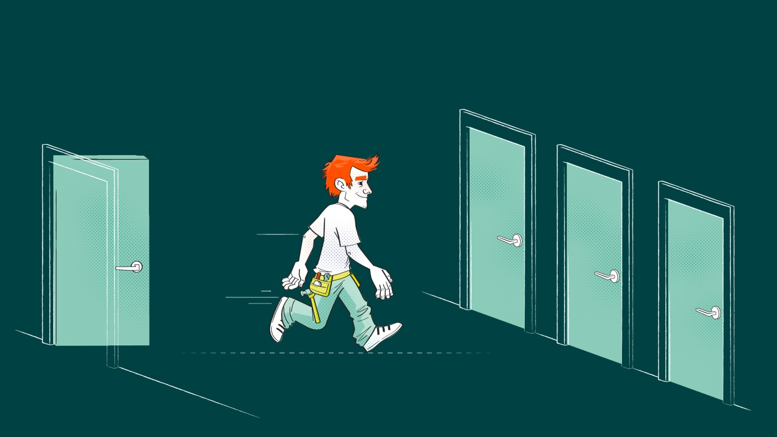
Du behøver ikke vide, hvad du vil
Cykel-MEKANIKER
TEC
maler
elektriker
Notes:
JUSTER GERNE TEKST PÅ DØRENE
Hjælpemanus:
Når du er færdig med 9.klasse og starter på en erhvervsskole, så vil du i den første periode, lære om de forskellige uddannelser, vi tilbyder (uddyb). Først derefter vælger du hvilken erhvervsuddannelse, du vil begynde på.

Slide 15
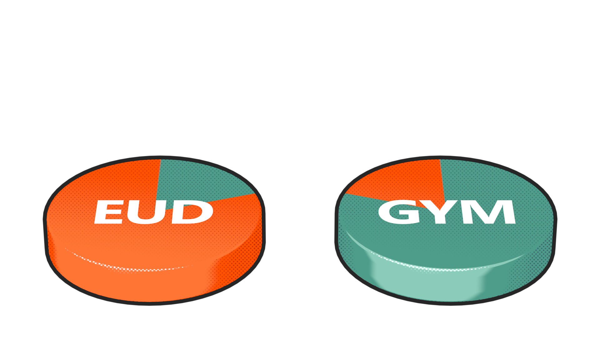
Forskellen
Praktisk
Bogligt
Praktisk
Bogligt
Notes:
Hjælpemanus:
Her kan I se, hvor meget det boglige og praktiske fylder, hvis du tager en erhvervsuddannelse versus gymnasiet. Sådan lidt groft sat op.
Overordnet set kan man sige, at størstedelen af tiden som erhvervsskoleelev bruger du hænderne, og meget lidt tid er stillesiddende ved en tavle eller bag en skærm. Det er nemlig fordi at den teori du lærer på erhvervsskolen, bruger du rigtig meget tid på at øve dig på via *praktiske opgaver.
Hvis du starter på gymnasiet, bruger du rigtig meget af din tid med teori og boglige opgaver i et klasselokale og få praktiske opgaver. Den teori du lærer på gymnasiet, vil du ofte først rigtig bruge, når du skal læse videre.

Slide 16
øvelser
Notes:
Hjælpemanus:
I skal nu gang med at prøve kræfter med nogle af de ting, som vores elever lærer her på skolen…

Slide 17
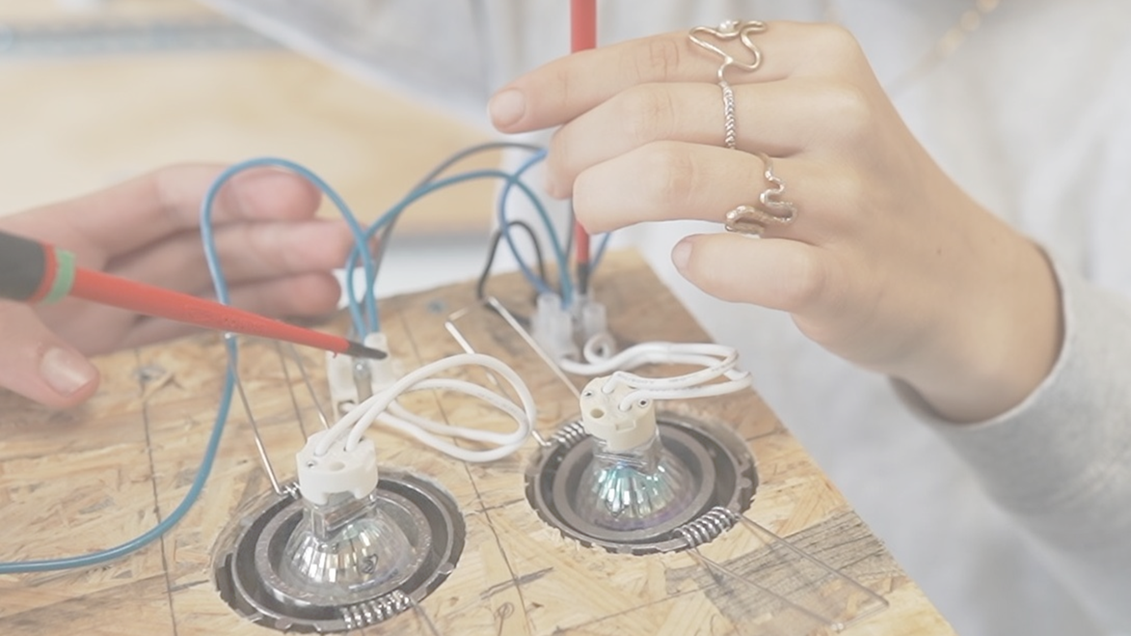

Elektriker
Notes:
(Fjern hvis ikke du bruger elektriker-opgaven.)

Slide 18
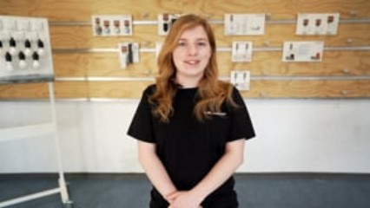
Mød sarah
elektriker
Omsorg, sundhed
og pædagogik
Kontor, handel og forretningsservice
Fødevarer, jordbrug
og oplevelser
Teknologi, byggeri
og transport
Notes:
Mød Sarah der er elev på elektrikeruddannelsen.
(Fjern slide hvis ikke du bruger elektriker-opgaven.)
https://vimeo.com/889005496

Slide 19
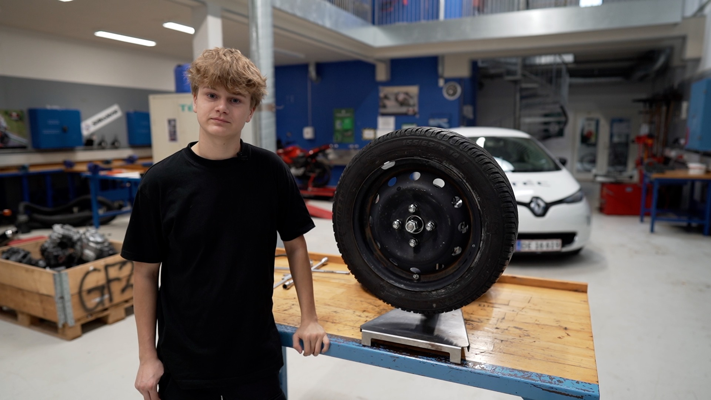
Personvognsmekaniker
Notes:
(Fjern slide hvis ikke du bruger personvognsmekaniker-opgaven.)

Slide 20
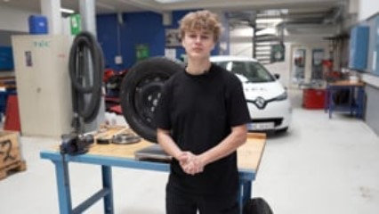
Mød kristian
personvognsmekaniker
Omsorg, sundhed
og pædagogik
Kontor, handel og forretningsservice
Fødevarer, jordbrug
og oplevelser
Teknologi, byggeri
og transport
Notes:
Mød Kristian der er elev på uddannelsen til personvognsmekaniker. (Fjern slide hvis ikke du bruger personvognsmekaniker-opgaven.)
https://vimeo.com/890266298?share=copy

Slide 21
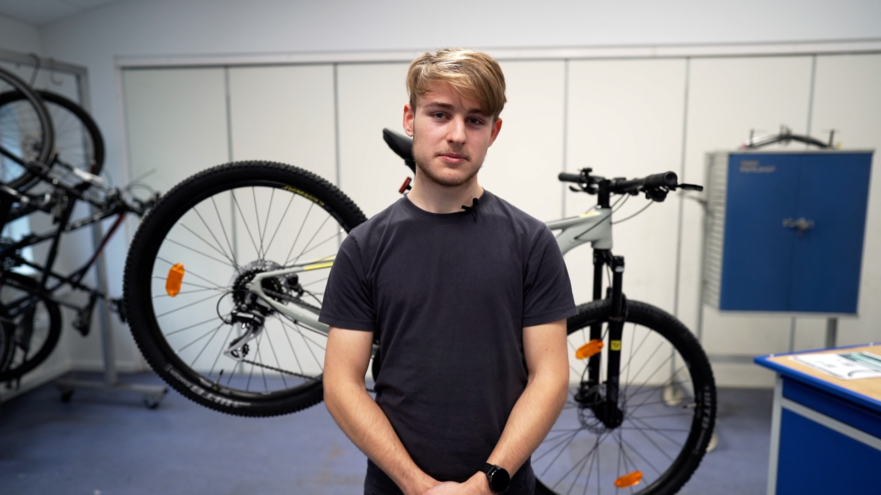
Cykelmekaniker
Notes:
(Fjern slide hvis ikke du bruger cykelmekaniker-opgaven.)

Slide 22
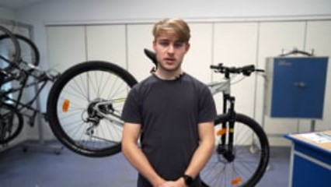
Mød malthe
cykelmekaniker
Omsorg, sundhed
og pædagogik
Kontor, handel og forretningsservice
Fødevarer, jordbrug
og oplevelser
Teknologi, byggeri
og transport
Notes:
Mød Malthe der er elev på cykelmekaniker-uddannelsen. (Fjern slide hvis ikke du bruger cykelmekaniker-opgaven.)
https://vimeo.com/883999603

Slide 23


Brug den telefon I i forvejen bruger i gruppen til at tage billeder undervejs. I skal bruge det derhjemme.
Omsorg, sundhed
og pædagogik
Kontor, handel og forretningsservice
Fødevarer, jordbrug
og oplevelser
Teknologi, byggeri
og transport
Notes:
(En del klasser bruger billederne fra introdagen i efterbehandlingen, når de kommer hjem på grundskolen igen.)

Slide 24
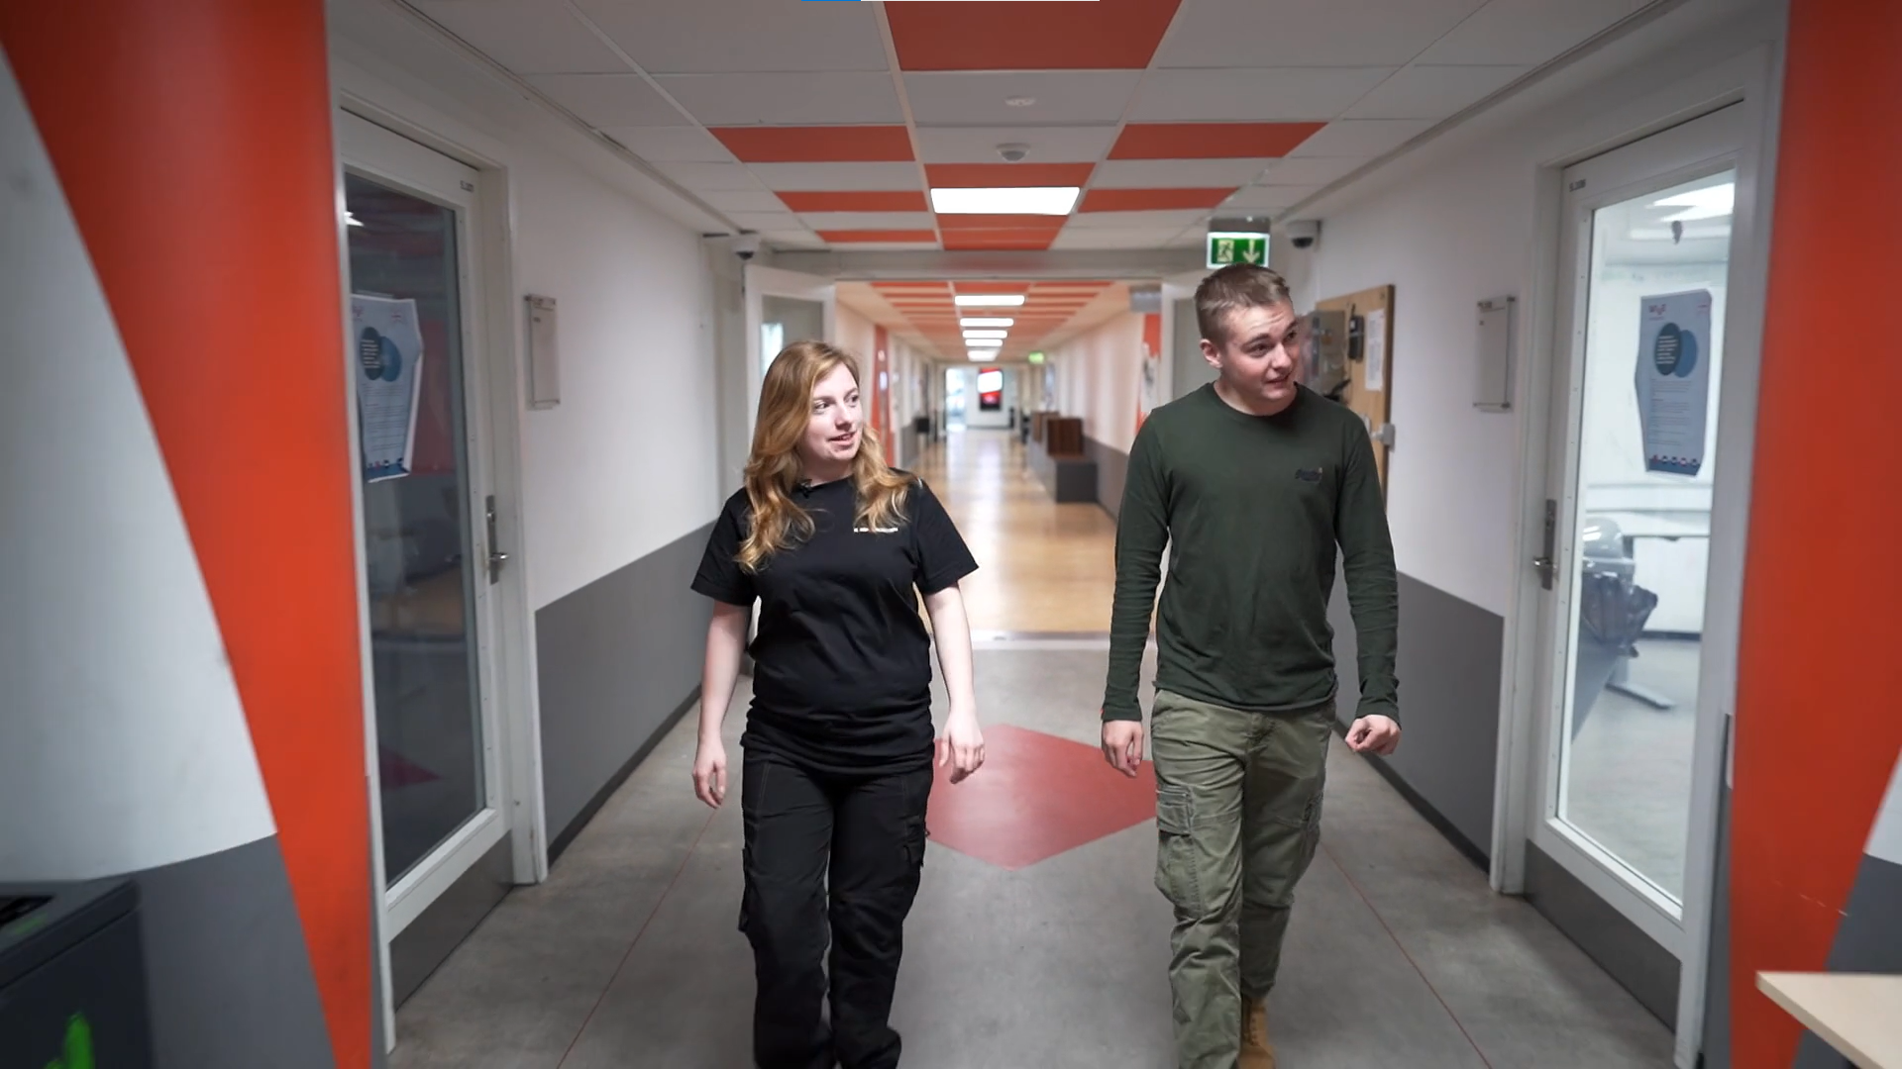

Notes:
Vi anbefaler at lave en rundtur på skolen en halv times tid. Lav nogle stops undervejs, hvor eleverne får lov til at se jeres faciliteter og fornemme miljøet. Hvis muligt er det rigtig godt, hvis I kan få lov til at kigge ind i et klasselokale/fagværksted og få én af erhvervsskoleeleverne til at fortælle lidt om, hvad de laver.

Slide 25
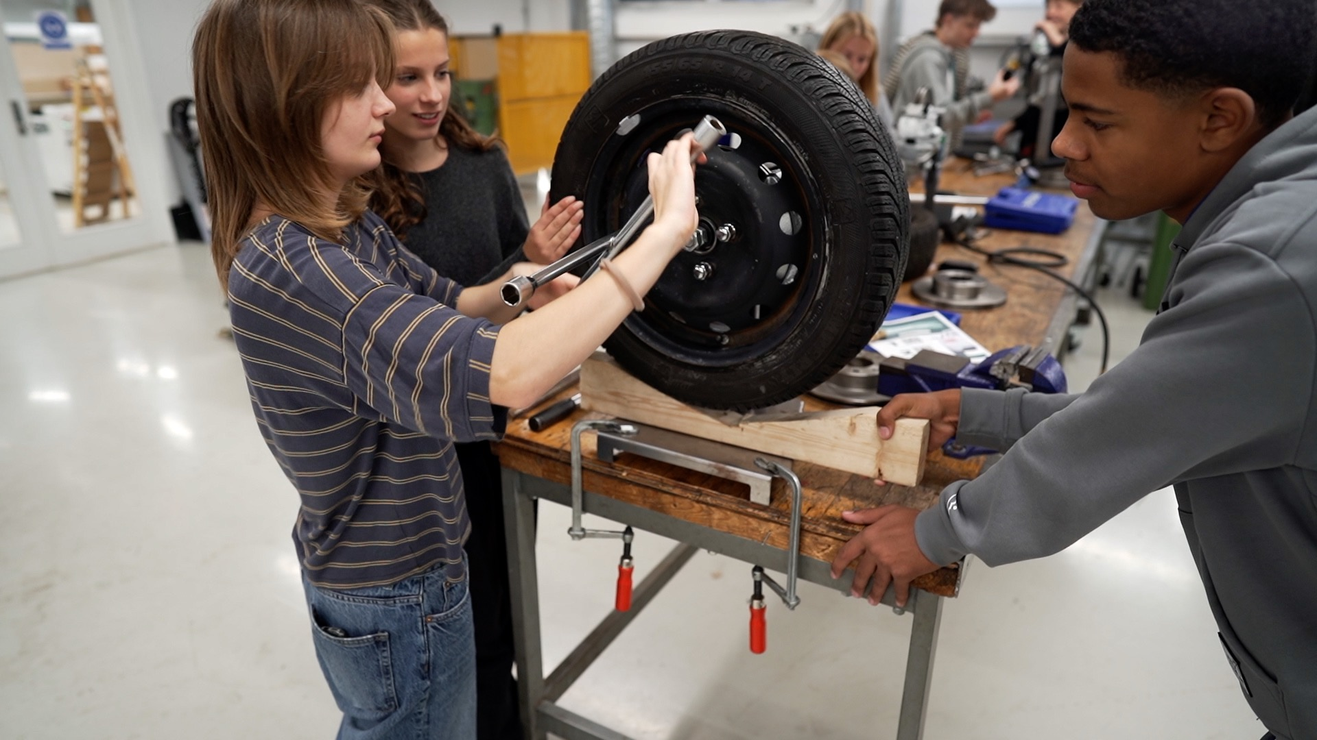
(fortsat)

Slide 26
Hvad jeg håber, I har fået ud af jeres besøg
- Har fået en fornemmelse for hvad en erhvervsskole er for noget
- Har fået et indblik i undervisningsformen – at det eleverne lærer er noget de får lov til at prøve af og øve sig på i praksis.
- at I blev lidt klogere på nogle af TEC’s uddannelser
Afrunding
Fælles opsamling og evaluering
Omsorg, sundhed
og pædagogik
Kontor, handel og forretningsservice
Fødevarer, jordbrug
og oplevelser
Teknologi, byggeri
og transport

Slide 27

Elevevaluering
Omsorg, sundhed
og pædagogik
Kontor, handel og forretningsservice
Fødevarer, jordbrug
og oplevelser
Teknologi, byggeri
og transport

Slide 28

lærerevaluering
Omsorg, sundhed
og pædagogik
Kontor, handel og forretningsservice
Fødevarer, jordbrug
og oplevelser
Teknologi, byggeri
og transport

Slide 29




TAK FOR I DAG

Slide 30
Links: elektriker
Mød Sarah | www.copenhagenskills.dk/Sarah/
1. Montering main del 1 | www.copenhagenskills.dk/montering-1/
2. Klargøring | www.copenhagenskills.dk/klargoering-forfradaase/
3. Montér forfradåse | www.copenhagenskills.dk/montering-forfradaase/
4. Klargøring af kabel | www.copenhagenskills.dk/klargoering-kabel/
5. Montér 1-polet afbryder | www.copenhagenskills.dk/monter-afbryder/
6. Tilslut spot | www.copenhagenskills.dk/tilslut-spot/
7. Tilslut strømforsyning | www.copenhagenskills.dk/tilslut-stroemforsyning/
1. Montering main del 2 | www.copenhagenskills.dk/montering-2/
2. Træk ledninger og montér | www.copenhagenskills.dk/traek-ledninger/
3. Montér kroneafbryder | www.copenhagenskills.dk/monter-kroneafbryder
4. Tilslut spot | www.copenhagenskills.dk/tilslut-spot-2/
5. Tilslut strømforsyning | www.copenhagenskills.dk/tilslut-stroemforsyning-2/
1. Ekstraopgave | www.copenhagenskills.dk/ekstraopgave/
2. Klargøring | www.copenhagenskills.dk/klargoering-2/
3. Montering af lampeledning | www.copenhagenskills.dk/montering-lampeledning/
5. Tilslut strømforsyning | www.copenhagenskills.dk/tilslut-stroemforsyning-ekstra/
Introdag på elektriker | www.copenhagenskills.dk/introdag-elektriker/
1. Afmontering | www.copenhagenskills.dk/afmontering/

Slide 31
Links: personvognsmekaniker
Mød Kristian | www.copenhagenskills.dk/Kristian/
Hjulskift klargøring | www.copenhagenskills.dk/hjulskift/
Hjultjek | www.copenhagenskills.dk/hjultjek/
Tjek af slidbane | www.copenhagenskills.dk/slidbane/
Forstå dækket | www.copenhagenskills.dk/daekket/
Dæktryk | www.copnhagenskills.dk/daektryk/
Afmontering af hjul | www.copenhagenskills.dk/afmontering-hjul/
Bremseskift intro | www.copenhagenskills.dk/bremseskift/
Klargøring Bremseskift | www.copenhagenskills.dk/klargoering-bremseskift/
Afmontering af bremsekaliber | www.copenhagenskills.dk/afmontering-bremsekaliber/
Kontrol af skiver og klodser | www.copenhagenskills.dk/kontrol-skiver/
Montering af ny bremseskive | www.copenhagenskills.dk/montering-bremseskive/
Montering af ny bremsekaliber | www.copenhagenskills.dk/montering-bremsekaliber/
Montering af nyt hjul | www.copenhagenskills.dk/montering-hjul/
Hjul og bremseviden | www.copenhagenskills.dk/bremseviden/

Slide 32
Links: cykelmekaniker
1. Mød Malthe | www.copenhagenskills.dk/malthe/
2. Kassetteskift | www.copenhagenskills.dk/kassetteskift/
3. Klargøring (kassetteskift) | www.copenhagenskills.dk/klargoering-kassetteskift/
4. Hvordan skifter vi kassette | www.copenhagenskills.dk/fremgangsmaade-kassetteskift/
5. Hvad har vi lært? | www.copenhagenskills.dk/opsummering-kassetteskift/
6. Dæk og slangeskift | www.copenhagenskills.dk/daekskifte/
7. Klargøring til dæk og slangeskift | www.copenhagenskills.dk/klargoering-daekskift/
8. Hvordan skifter vi dæk og slange? | www.copenhagenskills.dk/fremgangsmaade-daekskift/
9. Hvad har vi lært? | www.copenhagenskills.dk/opsummering-daekskift/
10. Tjekliste på cykel | www.copenhagenskills.dk/tjekliste/
Introdage på cykel- og personvognsmekaniker | www.copenhagenskills.dk/intro-cykel-personvognsmekaniker/

